Slide 1


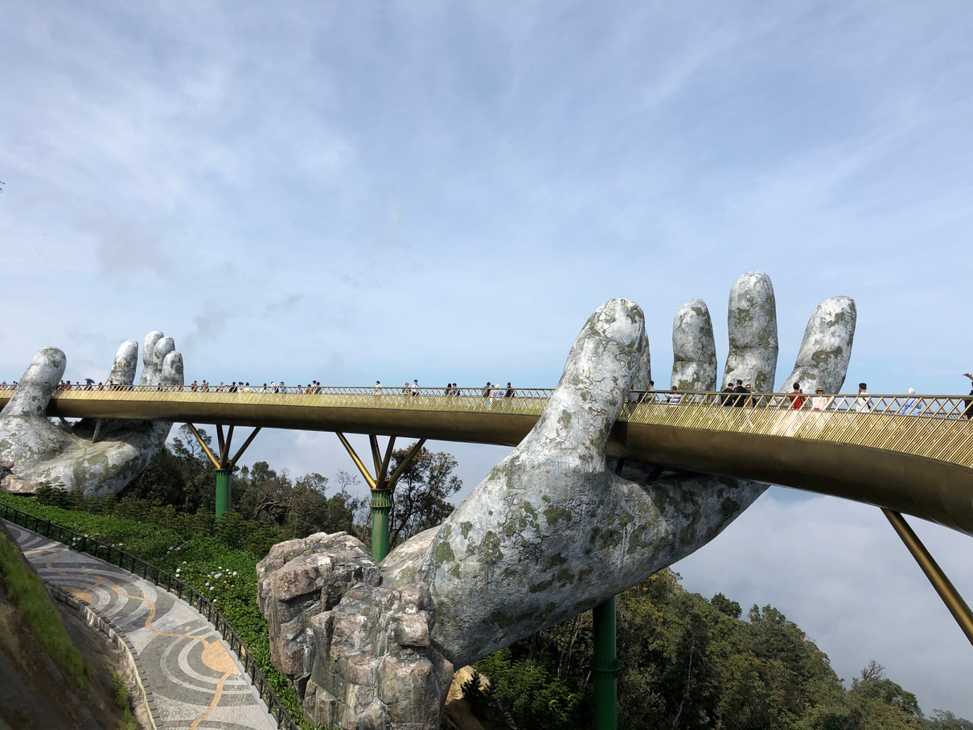


NƯỚC VIỆT NAM TA NHỎ
HAY KHÔNG NHỎ
- Dương Trung Quốc -

Slide 2



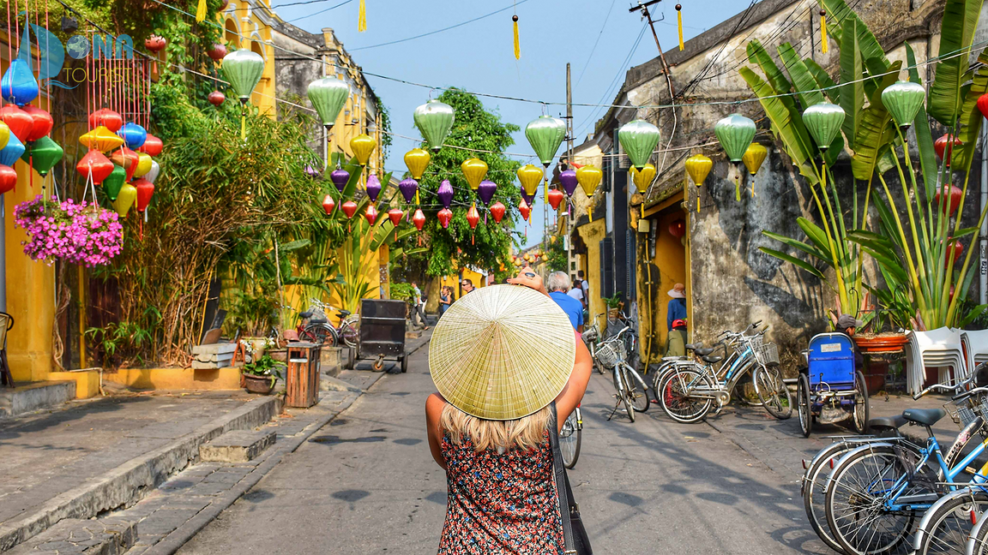

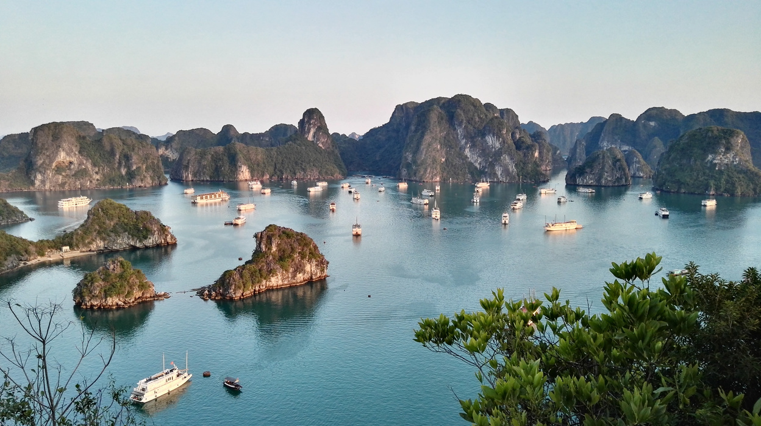
HOẠT ĐỘNG 1
KHỞI ĐỘNG

Slide 3

Câu 1: “Nước Việt Nam ta nhỏ hay không nhỏ?” của tác giả Dương Trung Quốc được ra đời trong hoàn cảnh nào? Hãy giới thiệu nội dung, ý nghĩa của VB qua việc đọc ở nhà?
Câu 2: Em suy nghĩ như thế nào về câu trả lời cho câu hỏi trên?

Slide 4

VB là bài báo của tác giả Dương Trung Quốc, in trên báo Thanh Niên, trên diễn đàn “Nước Việt Nam ta nhỏ hay không nhỏ?” từ ngày 27/03 đến 30/6/2006.

Slide 5

Nội dung VB: Vấn đề tác giả đặt ra trong bài viết là một trong những thực trạng đáng buồn vẫn còn tồn tại những người luôn cho rằng nước ta là nước nhỏ, nghèo, nàn, lạc hậu. Lại có người luôn cho rằng chúng ta đã phát triển ngang với nhiều nước giàu. Đó là cái nhìn không phù hợp, là rào cản với sự phát triển của đất nước.

Slide 6

Chúng ta phải nhìn vào lịch sử, nhìn vào những cố gắng, hi sinh của ông cha ta ngày trước để biết mình cần cố gắng học tập, tu dưỡng đạo đức, để mai sau trở thành những công dân có ích cho xã hội, phát triển đất nước giàu mạnh hơn.

Slide 7




I. ĐỌC- TÌM HIỂU CHUNG
1. Đọc, tìm hiểu từ khó

Slide 8








Yêu cầu | Trả lời
- Giới thiệu về tác giả
- Xuất xứ của văn bản
- Ý nghĩa nhan đề
- Thể loại

Slide 9
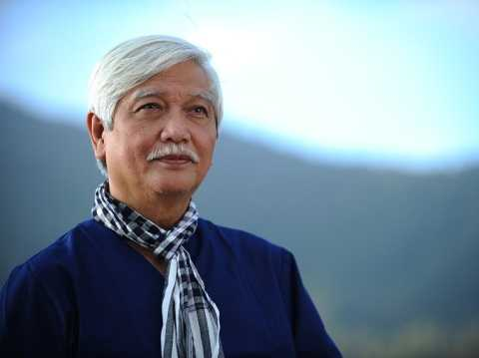
a. Tác giả
- Dương Trung Quốc sinh năm 1947, quê Bến Tre
- Ông là nhà nghiên cứu lịch sử và chính trị gia người Việt Nam, là Tổng thư ký Hội Khoa học Lịch sử Việt Nam

Slide 10
b. Tìm hiểu chung về văn bản
Nhan đề
+ Là một câu hỏi, tạo ra không khí tranh luận.
+ Không phải là việc tranh luận về diện tích nước ta nhỏ hay không nhỏ mà vấn đề là đặt ra ở đây là vị thế của nước ta trong thời kỳ hội nhập với thế giới, là cách nghĩ để thoát khỏi sự tự ti dân tộc cho nước ta là nước nhỏ, nước nghèo, luôn lép vế trước các cường quốc trên thế giới.
Xuất xứ
Bài viết in trên báo Thanh Niên, trên diễn đàn “Nước Việt Nam ta nhỏ hay không nhỏ?” từ ngày 27/03 đến 30/6/2006.
Thể loại
Nghị luận xã hội thời hiện đại

Slide 11
II. ĐỌC- HIỂU VĂN BẢN
1. Luận đề, luận điểm của văn bản
PHIẾU HỌC TẬP SỐ 02
Tìm hiểu về những điều làm nên sức mạnh dân tộc trong những giai đoạn lịch sử quan trọng
 | Bằng chứng | Lí lẽ
Phần (1) | ………………………… | …………………….
Phần (2) | ……………………….. | ……………………….
- Mục đích của việc nhắc lại lịch sử là: …………………………………………… - Điều làm nên sức mạnh dân tộc trong những giai đoạn lịch sử quan trọng là:………………………………………………………

Slide 12

Luận đề: Văn bản xoay quanh quan niệm về vấn đề Nước Việt Nam ta nhỏ hay không nhỏ?

Slide 13
Luận điểm
Phần (4): Tâm thế tự hào dân tộc và ước vọng lớn sẽ quyết định tầm vóc dân tộc.
Phần (2): Sức mạnh của nỗi nhục, mất nước và công cuộc giải phóng dân tộc, chiến thắng giặc ngoại xâm.
Phần (1): Sự phấn đấu để tồn tại và phát triển của dân tộc Việt Nam là cơ sở cho niềm tự hào dân tộc.
Phần (3): Lý do cùng nỗi nhục của sự tụt hậu nghèo hèn trước sự phát triển của nhân loại và ý chí vươn lên.

Slide 14
2. Cách thuyết phục của tác giả
a. Sức mạnh dân tộc trong những giai đoạn lịch sử quan trọng

Slide 15

Phần (1)
Bằng chứng
+ Trích dẫn Đại cáo bình Ngô của Nguyễn Trãi.
+ Lời của Lê Quý Đôn khi nhắc về dân tộc
+ Ngô Thì Nhậm với bài thơ “Hoán nhĩ ngâm”, hành động của Phan Thanh Giản khi đi sứ Tây kinh…
Lí lẽ
Chính sự phấn đấu tồn tại và phát triển của dân tộc làm nên niềm tự hào đó.

Slide 16
Phần (2)
  - Bằng chứng
+ Đầu thế kỉ XX, thời Pháp chiếm, gây bao đau thương cho dân tộc, nhân dân ta bị áp bức khốn cùng.
+ Về lòng yêu nước và khát vọng bảo vệ đất nước của dân tộc qua tấm gương các bậc anh hùng như Phan Bội Châu, Phan Châu Trinh, …
  - Lí lẽ
+ Nỗi nhục mất nước đã làm nên sức vùng dậy của cả một dân tộc dành quyền làm chủ của mình.

Slide 17
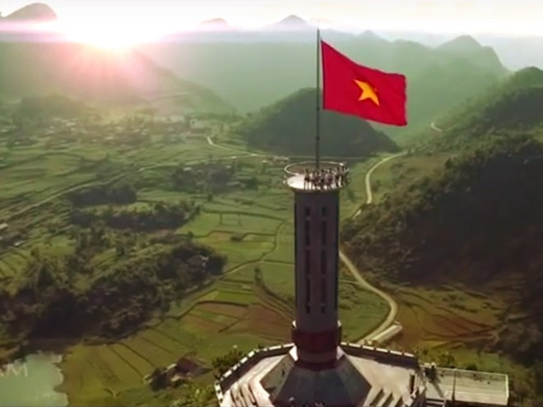
Mục đích việc nhắc đến lịch sử: nhằm khích lệ tinh thần tự hào dân tộc, đây chính là cội nguồn sức mạnh dân tộc giúp cha ông chúng ta vượt qua được nỗi nhục, mất nước để tập hợp nhau lại trong một trong các cuộc kháng chiến giải phóng dân tộc và bảo vệ tổ quốc.

Slide 18
b. Nguyên nhân dẫn đến sự tụt hậu trong thời kì đổi mới (phần 3)
PHIẾU HỌC TẬP SỐ 03
Tìm hiểu về nguyên nhân dẫn đến sự tụt hậu trong thời kì đổi mới (phần 3)
Ý kiến chủ quan của tác giả | ……………………………………………………………………………………………………………………
Lí lẽ | ……………………………………………………………………
Bằng chứng khách quan | ………………………………………………………………………………………………………………………….

Slide 19
+ Mục tiêu thoát khỏi nguy cơ tụt hậu ngày càng xa vời dù chúng ta vẫn biểu dương những thành tựu to lớn đã đạt được, dù mức tăng trưởng GDP vẫn nhất nhì khu vực.
+ Nguyên nhân những nguyên nhân dẫn tới sự tụt hậu của đất nước trong thời kỳ mới theo tác giả bài nghị luận:
Ý kiến chủ quan của người viết
+ + Do chiến tranh do hậu quả của chiến tranh để lại.
+ + Do nếp suy nghĩ và hành xử của chúng ta. Đó là tâm lý nước nhỏ dẫn đến tự ti, ỷ lại.

Slide 20
+ Phải tìm ra lí do tụt hậu mới mong thoát được nguy cơ tụt hậu
+ Ta đã có nhiều thập kỉ khắc phục hậu quả chiến tranh
Lí lẽ
+ Khi nhận trợ cấp của thế giới mà chúng ta…không thấy nỗi hèn nhục của một nước nghèo và tụt hậu.
+ Cần nắm được món nợ nước ngoài mỗi ngày, để thấm nỗi nhục mới chiến thắng được nghèo hèn để vươn lên.

Slide 21

+ Chiến tranh kéo dài, tàn phá của cải vật chất để lại hậu quả nặng nề, nhiều đau thương mất mát, kể cả những di chứng lâu dài cho con người.
Bằng chứng khách quan
+ Tâm lý nước nhỏ không ít những phát biểu của các quan chức khiến ta nghĩ rằng nước ta nhỏ bé thuộc diện nghèo cần được trợ cấp trợ giúp của thế giới.
+ Câu nói của Đại tướng => Đó là lý lẽ và bằng chứng

Slide 22
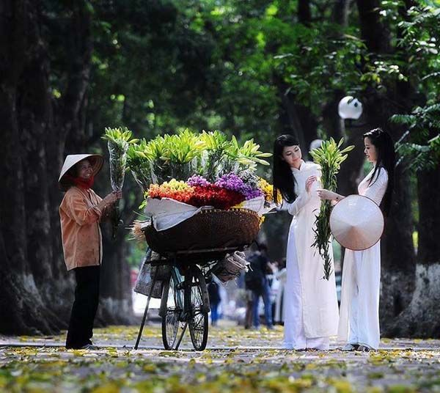
c. Ý nghĩa của các vấn đề và bài học nhận thức (phần 4)
PHIẾU HỌC TẬP SỐ 04
Tìm hiểu về ý nghĩa của các vấn đề và bài học nhận thức đặt ra ở văn bản
Ý nghĩa của vấn đề | ……………………………………………………
Bài học nhận thức | ……………………………………………………

Slide 23

Bài học nhận thức
+ Tự hào về truyền thống lịch sử của dân tộc, bồi đắp lòng yêu nước.
Ý nghĩa của các vấn đề
+ Phải chăm lo việc học hành để có thể làm chủ đất nước, đưa đất nước trở thành một quốc gia phát triển giàu mạnh và trường tồn.
- Việc xác định cho mình một cách hiểu đúng đắn về tình hình đất nước và vị thế của đất nước Việt Nam trên trường quốc tế là một điều hết sức quan trọng.
- Nguy cơ tụt hậu sẽ kéo dài nếu chúng ta không thấy và khắc phục được những tồn tại, vướng mắc, nhất là trong nhận thức của lớp trẻ.

Slide 24
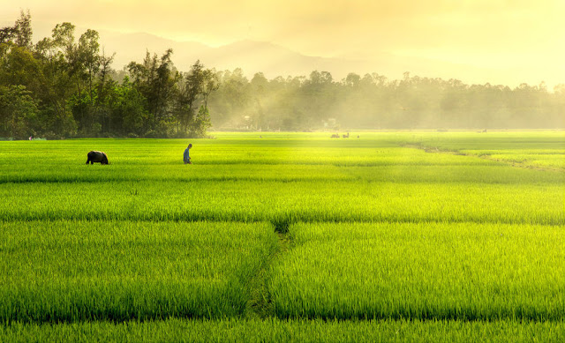
III. TỔNG KẾT

Slide 25

1. Nghệ thuật
- Luận điểm ngắn gọn, súc tích.
- Lập luận chặt chẽ; lí lẽ ngắn gọn, thuyết phục; bằng chứng khách quan toàn diện, tiêu biểu, chọn lọc.
- Tác giả đã sử dụng ngôn ngữ báo chí rất gần gũi với lời ăn tiếng nói

Slide 26

2. Nội dung
- Khẳng định, chứng minh truyền thống yêu nước, tự hào dân tộc là nguồn sức mạnh vô cùng to lớn của dân tộc trong thời kì hội nhập.
- Thế hệ trẻ hiện nay cần mang tâm thế tự hào dân tộc và cần có ước vọng lớn sẽ quyết định tầm vóc của dân tộc.

Slide 27

3. Cách đọc hiểu văn bản nghị luận xã hội thời hiện đại
- Xác định rõ thông tin về tác giả, xuất xứ của văn bản.
- Xác định rõ thông tin về tác giả, xuất xứ của văn bản.
- Phân tích được mối quan hệ giữa lí lẽ và bằng chứng với với ý kiến chủ quan của người viết
- Phân tích được mối quan hệ giữa lí lẽ và bằng chứng với với ý kiến chủ quan của người viết
- Phân tích, đánh giá được thái độ, tình cảm của người viết được gửi gắm trong văn bản.
- Rút ra được thông điệp có ý nghĩa cho bản thân.

Slide 28
HOẠT ĐỘNG 3
LUYỆN TẬP

Slide 29






KHU VƯỜN TRÊN MÂY

Slide 30









1
2
5
4
3
6
7
8

Slide 31







Câu 1: Văn bản được viết theo phương thức biểu đạt chính nào ?
Quay lại
A
Biểu cảm
Tự sự
B
Thuyết minh
Nghị luận
C
D

Slide 32
Câu 2: Nội dung chính của văn bản là?
Quay lại
Giãi bày nỗi lo lắng của tác giả trước nguy cơ tụt hậu
của nước ta trong
thời kì hội nhập.
Đề cao vai trò của lòng yêu
nước và tự hào dân tộc
A
B
Bàn về những quan niệm
sai lầm về vị thế của
Việt Nam trong thời kì
hội nhập.
Khẳng định tâm thế tự
hào và ước vọng lớn sẽ
khẳng định tầm vóc dân tộc.
C
D

Slide 33

Câu 3: Văn bản hướng đến thuyết phục đối tượng nào?
Quay lại
A
Mọi người
Thế hệ trẻ hiện nay
B
Thế hệ cha anh đã cống hiến
cho đất nước
C
Những người có tầm ảnh hưởng
trong xã
D

Slide 34
Câu 4: Dựa vào nội dung văn bản, hãy cho biết trong các nhận xét sau đây, nhận xét nào đúng?
Quay lại
A
Bài viết chỉ nhấn mạnh điểm mạnh của dân tộc Việt Nam là truyền thống
yêu nước là nguồn sức mạnh to lớn để chúng ta xây dựng đất nước giàu mạnh
B
Bài viết đề cao vai trò tiên phong của thế hệ trẻ Việt Nam trong
thời kì hội nhập.
C
Bài viết nhấn mạnh những nguyên nhân dẫn đến sự tụt hậu của
đất nước trong thời kì đổi mới.
D
Bài viết nhắc nhở thế hệ trẻ cần phải thoát khỏi tâm lí và cách hành xử
tự ti của một nước nhỏ, để phát huy sức mạnh dân tộc, xây dựng
vị thế, tầm vóc xứng đáng cho đất nước.

Slide 35
Câu 5: Đâu là bằng chứng khách quan được sử dụng trong bài viết?
Quay lại
A
Nhưng còn một lí do mà không phải là khó thấy.
Đó chính là nếp nghĩ và hành xử.
B
Cách hành xử là tâm thế của chúng ta dường như luôn mặc cảm Việt Nam
giờ đây là nước nhỏ.
C
Không ít những bài phát biểu của quan chức luôn khiến chúng ta
nghĩ rằng Tổ quốc của mình giống như những địa phương mong được xếp
vào diện nghèo hay vùng sâu, vùng xa của thế giới để được hưởng
những ưu tiên,
trợ cấp (…).
D

Slide 36
Câu 6: Thái độ của tác giả được thể hiện như thế nào qua bài viết?
Quay lại
A
Lạnh lùng khi nhận định về thực tế tình hình..
B
Băn khoăn, lo lắng khi nhìn nhận thực tế tình hình
C
Tích cực, lạc quan trước dự báo về đất nước
Thẳng thắn, nghiêm khắc nhưng vẫn lịch sự, nhã nhặn khi
bày tỏ quan điểm cá nhân.
D

Slide 37
HOẠT ĐỘNG 4
VẬN DỤNG

Slide 38

Viết một đoạn văn (khoảng 8 đến 10 dòng) trình bày quan điểm của em về vấn đề “Nước Việt Nam ta nhỏ hay không nhỏ?”

Slide 39
Rubric đánh giá đoạn văn
Tiêu chí | Mô tả tiêu chí | Điểm
Hình thức | - Đảm bảo hình thức và dung lượng của đoạn văn (khoảng 8 đến 10 dòng) | 0,5
 | - Không đảm bảo yêu cầu về hình thức và dung lượng của đoạn văn | 0
Nội dung | Trình bày quan điểm của em về vấn đề “Nước Việt Nam ta nhỏ hay không nhỏ?”.
 | Nêu quan điểm cụ thể, rõ ràng | 2
 | Lí giải cho quan điểm của bản thân: - Cần chỉ ra những cơ sở lịch sử- xã hội để làm động lực phát triển đất nước. - Quan niệm riêng về nước nhỏ, nước lớn, điều sẽ tạo nên vị thế của dân tộc. | 6
Chính tả, ngữ pháp | Đảm bảo chuẩn chính tả, ngữ pháp tiếng Việt. | 0,5
Sáng tạo | Thể hiện suy nghĩ sâu sắc về vấn đề; có cách diễn đạt mới mẻ, phối hợp các phương thức biểu đạt,... | 1,0

Slide 40
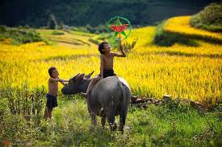
Thank you!!!

